Slide 1


حالات دراسية في التسويق الرقمي
Case Studies in Digital
Marketing
MKT 323
إعداد
د. محمد الغريب
المحاضرة الثالثة

Slide 2
المحاضرة الثالثة
حالة دراسية في التسويق عبر محركات البحث
Search Engine Marketing (SEM)
إعداد
د. محمد الغريب
المحاضرة الثالثة

Slide 3
مقدمة
تطورت محركات البحث لتصبح إحدى الأدوات المفيدة المتاحة على الإنترنت، وجزءً لا يتجزأ من حياتنا العصرية. ومع توليد ما يقرب من 30% من حركة مرور الويب العالمية (زيارات المواقع الالكترونية) Traffic من خلال محركات البحث الإلكتروني، ووصول ملايين العملاء إلى مواقع مثل جوجل يوميًا للبحث عن المنتجات، بدأت الشركات في وضع حملات البحث على الويب في مقدمة مزيجها التسويقي الرقمي. تستهدف الإعلانات المعروضة على صفحات نتائج محركات البحث بوضوح المصطلحات (الكلمات المفتاحية التي يبحث عنها العملاء، مما يزيد من احتمالية التحويل أي عملية الشراء للمنتج في حال بحث المستخدم عن منتج ليقوم بشرائه أو بحثه عن منصة معينة للتسجيل فيها والاستفادة من خدماتها، ويُمكّن الإعلان على محركات البحث من أن يكون نهجًا تسويقيًا ناجحًا للغاية.

Slide 4
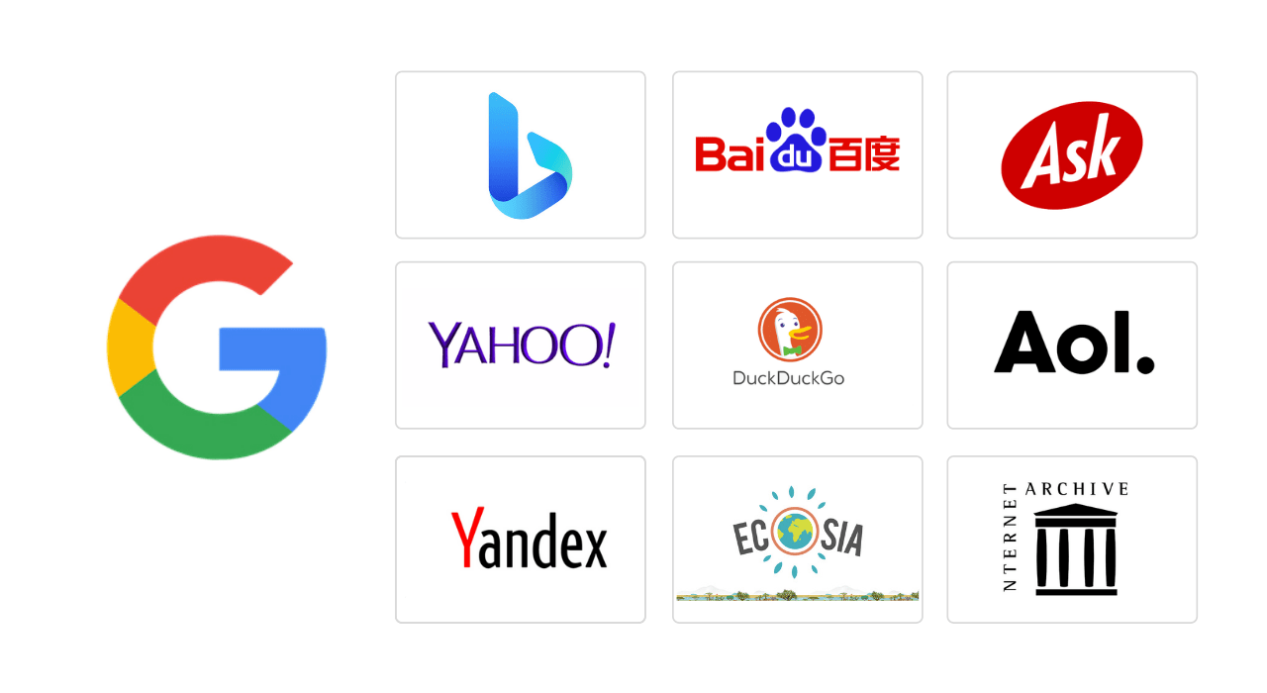
ما هو محرك البحث Search Engine ؟
تطبيق برمجي يبحث عن المعلومات ذات الصلة استناداً إلى الكلمات المفتاحية التي يدخلها المستخدمون ضمن هذا التطبيق.
هناك آلاف من محركات البحث المحلية والعالمية ولكن أشهر محركات البحث هو محرك البحث Google وهناك محركات بحث شهيرة أخرى مثل Bing، Yahoo,Ask, إلى جانب محركات بحث متخصصة بدول معينة مثل Baidu) ) للصين، وYandex) ) لروسيا، ومحرك DuckDuckGo الذي يركز على الخصوصية ولا يسمح بتتبع بيانات المستخدم.

Slide 5
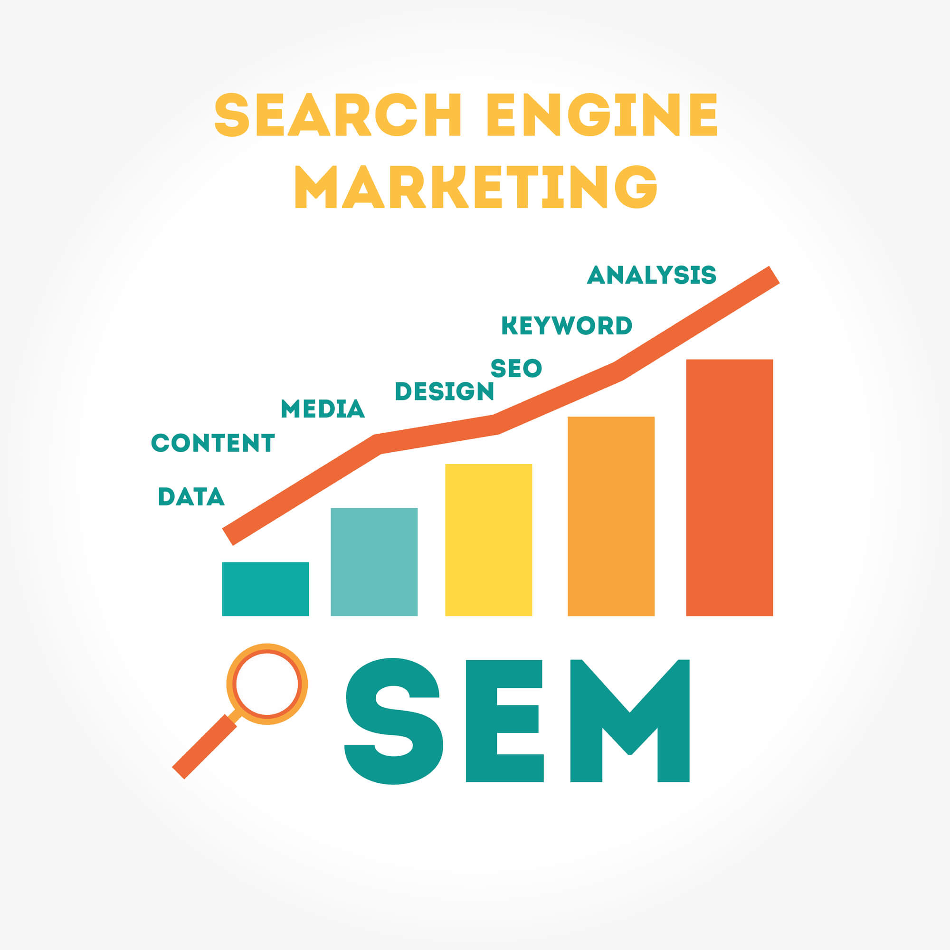
ما هو التسويق عبر محركات البحث SEM؟
يمكن تعريف التسويق عبر محركات البحث SEM بأنه أحد أنواع التسويق الرقمي والذي يهدف إلى تحقيق المبيعات والأرباح من خلال زيارات المستخدمين الواردة من محركات البحث.
كما يمكن تعريف تسويق محركات البحث (SEM) )على أنه وضع رسالة في محرك بحث مما يؤدي إلى تشجيع المستخدم على إجراء نقرات معينة عندما يكتب المستخدم عبارة رئيسية محددة على موقع ويب.

Slide 6
أهمية التسويق عبر محركات البحث
يُعد البحث عبر الإنترنت نشاطًا شائعًا وحيويًا في التجارة الإلكترونية، حيث تلعب محركات البحث دورًا هامًا في الويب؛ إذ يأتي أكثر من نصف حركة مرور الويب الآن من محركات البحث، وبذلك تتفوق بشكل كبير على الزيارات المباشرة للمواقع الالكترونية من خلال كتابة رابط URLالخاص بها. وتزداد أهمية محركات البحث كجسور حيوية بين الشركات التي تستخدم الإنترنت لبناء علامتها التجارية وعملائها المستهدفين، مع ازدياد شيوع عمليات البحث بين المستخدمين. وبالمقارنة مع قنوات الإعلان الرقمي الأخرى، يُعد تسويق محركات البحث الأكثر تكلفة للشركات. ووفقًا للمحللين، سيستحوذ تسويق محركات البحث في نهاية المطاف على حصة كبيرة من سوق الإعلان الرقمي، وهو المجال الذي يُتوقع أن تتطور فيه عمليات التجارة الإلكترونية بأسرع ما يمكن.

Slide 7
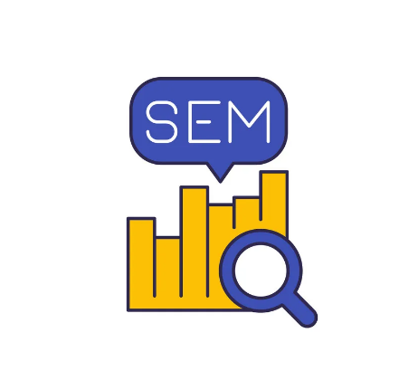
إحصائيات حول التسويق عبر محركات البحث
إحصائيات حول التسويق عبر محركات البحث SEM وفق منصة Meetanshi المتخصصة بحلول التجارة الالكترونية:
تستحوذ جوجل على 89.62% من حصة السوق العالمية لمحركات البحث.
بلغ الإنفاق الإعلاني العالمي في محركات البحث حوالي 351 مليار دولار أمريكي في عام 2025.
يُقدر متوسط ​​الإنفاق الإعلاني على الإعلان عبر محركات البحث لكل مستخدم للإنترنت بـ 58.21 دولارًا أمريكيًا في عام 2025.
من المتوقع أن يستحوذا الإعلان عبر محركات البحث على حوالي 61 % من إجمالي الإنفاق الإعلاني بحلول عام 2029.
بلغت إيرادات إعلانات جوجل 264.59 مليار دولار في عام 2024.
متوسط ​​التكلفة لكل نقرة CPCلإعلانات Google هو حوالي 1.16 دولارًا

Slide 8
مكونات التسويق عبر محركات البحث SEM
يعتمد التسويق عبر محركات البحث على مكونين رئيسيين وهما:
الإعلان عبر محركات البحث SEA: والذي يعتمد على شراء الإعلانات في محركات البحث بحيث يظهر الموقع الالكتروني في النتائج الأولى لمحركات البحث عند البحث عن كلمة مفتاحية، وهذا النوع يعتبر تسويق مدفوع لأن الموقع الالكتروني المعلن يشتري الكلمة المفتاحية ويدفع للظهور كإعلان في النتائج الأولى لمحرك البحث.
تحسين محركات البحث SEO: وهو استراتيجية تسويق عضوي أو مجاني يعتمد على القيام بمجموعة من التقنيات لتعزيز ظهور الموقع الالكتروني في النتائج الأولى في محركات البحث عند البحث عن كلمة مفتاحية معينة، وأحياناً يتم الاشتراك ببعض الخدمات المدفوعة لتعزيز تحسين محركات البحث.

Slide 9
مصطلحات تستخدم للدلالة على التسويق عبر محركات البحث SEM
تحسين محركات البحث Search Engine Optimization (SEO)
إعلانات الدفع لكل نقرة (Pay-Per-Click (PPC
المزايدة على الكلمات المفتاحية Keyword Bidding

Slide 10
مصطلحات تستخدم للدلالة على التسويق عبر محركات البحث SEM
إعلانات البحث المدفوعة Paid Search Ads
الإعلانات المستهدفة Targeted Advertising

Slide 11
تحسين محركات البحث SEO
هناك تقنيتان في ممارسات تحسين محركات البحث (SEO): تحسين محركات البحث بالقبعة البيضاء (White Hat SEO) وتحسين محركات البحث بالقبعة السوداء (Black Hat SEO).تحسين محركات البحث بالقبعة البيضاء (ويُسمى أيضًا تحسين محركات البحث العضوي) هو أسلوب لا ينطوي على أي خداع في استراتيجية التسويق، وهو مسموح به من قِبل محركات البحث. تُعدّ محركات البحث المصدر الرئيسي للبحث العضوي (أسواني وآخرون، 2021). يُلزم تحسين محركات البحث بالقبعة البيضاء بأن تكون المعلومات التي يُفهرسها محرك البحث مطابقةً لباقي محتوى الموقع الإلكتروني.من ناحية أخرى، ينطوي تحسين محركات البحث بالقبعة السوداء على الخداع. على سبيل المثال، قد يكون هذا احتيالًا من خلال إخفاء أجزاء من النص غير ذات صلة ببقية الموقع الإلكتروني باستخدام لون خط مشابه لخلفية الصفحة. تُواصل محركات البحث فهرسة هذه المواد المخفية (كلارك وآخرون، 2018؛ هيدايانتو وآخرون، 2012؛ كوكوك، 2011).
هناك تقنيتان في ممارسات تحسين محركات البحث SEO وهما تحسين محركات البحث بالقبعة البيضاء White Hat SEO) ) وتحسين محركات البحث بالقبعة السوداء Black Hat SEO).)
تحسين محركات البحث بالقبعة البيضاء: (ويُسمى أيضًا تحسين محركات البحث العضوي) هو أسلوب لا ينطوي على أي خداع في استراتيجية التسويق، وهو مسموح به من قِبل محركات البحث. تُعدّ محركات البحث المصدر الرئيسي للبحث. يُلزم تحسين محركات البحث بالقبعة البيضاء بأن تكون المعلومات التي يُفهرسها محرك البحث مطابقةً لباقي محتوى الموقع الإلكتروني من ناحية أخرى،
تحسين محركات البحث بالقبعة السوداء: ينطوي على الخداع. على سبيل المثال، قد يكون هذا احتيالًا من خلال إخفاء أجزاء من النص غير ذات صلة ببقية الموقع الإلكتروني باستخدام لون خط مشابه لخلفية الصفحة. تُواصل محركات البحث فهرسة هذه المواد المخفية.

Slide 12

تحسين محركات البحث SEO
هناك تقنيتان في ممارسات تحسين محركات البحث (SEO): تحسين محركات البحث بالقبعة البيضاء (White Hat SEO) وتحسين محركات البحث بالقبعة السوداء (Black Hat SEO).تحسين محركات البحث بالقبعة البيضاء (ويُسمى أيضًا تحسين محركات البحث العضوي) هو أسلوب لا ينطوي على أي خداع في استراتيجية التسويق، وهو مسموح به من قِبل محركات البحث. تُعدّ محركات البحث المصدر الرئيسي للبحث العضوي (أسواني وآخرون، 2021). يُلزم تحسين محركات البحث بالقبعة البيضاء بأن تكون المعلومات التي يُفهرسها محرك البحث مطابقةً لباقي محتوى الموقع الإلكتروني.من ناحية أخرى، ينطوي تحسين محركات البحث بالقبعة السوداء على الخداع. على سبيل المثال، قد يكون هذا احتيالًا من خلال إخفاء أجزاء من النص غير ذات صلة ببقية الموقع الإلكتروني باستخدام لون خط مشابه لخلفية الصفحة. تُواصل محركات البحث فهرسة هذه المواد المخفية (كلارك وآخرون، 2018؛ هيدايانتو وآخرون، 2012؛ كوكوك، 2011).
هناك نوعان من تحسين محركات البحث الأول هو تحسين محركات البحث داخل الصفحة on Page SEO وتحسين محركات البحث خارج الصفحة off Page SEO.
يعتمد تحسين محركات البحث داخل الصفحة على القيام بمجموعة من الإجراءات البرمجية وبعض الإجراءات الخاصة بكتابة المحتوى والتي تجعل الموقع الالكتروني صديق لمحرك البحث Google، أي أنه متوافق مع الخوارزميات الخاصة بمحرك البحث Google وبقية محركات البحث.

Slide 13
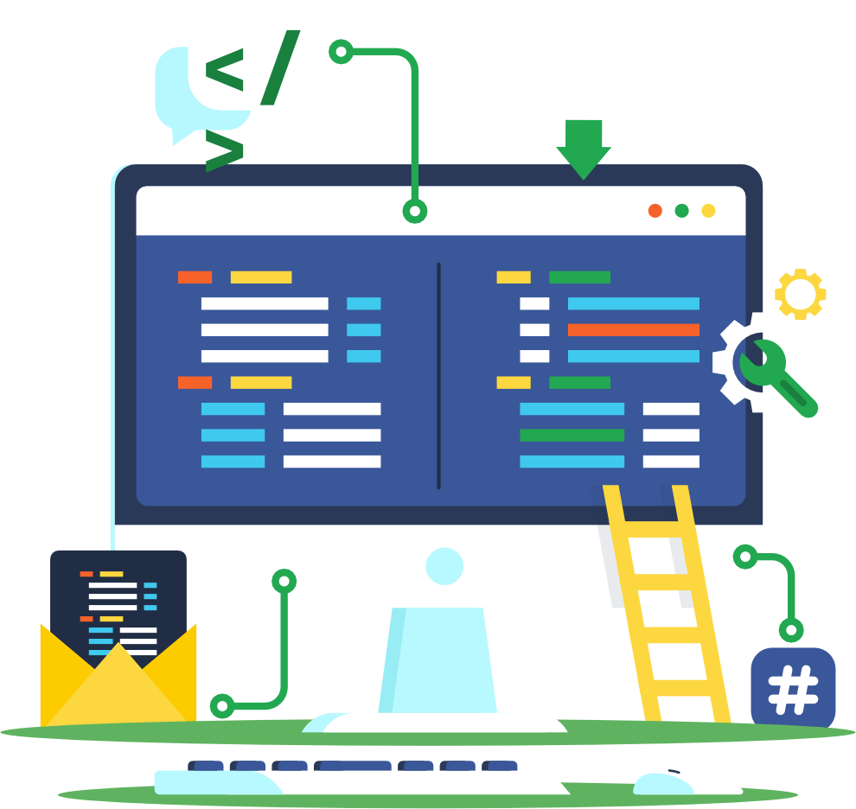
تحسين محركات البحث داخل الصفحة On Page SEO
من الإجراءات التي يتم اتخاذها لتحسين محركات البحث داخل الصفحة:
-كتابة العنوان Title Meta لكل صفحة من صفحات الموقع
-كتابة وصف الصفحة Meta Description لكل صفحة من صفحات الموقع
-الكلمات المفتاحية Meta Keywords.
-وسوم العناوين H1, H2, H3.
-خريطة الموقع Sitemap
-ملف Robots.txt
-تحسين محركات البحث للصور مثل النص البديل للصورة Alt Txt
-كتابة المحتوى الفريد والمتجدد
-كثافة الكلمات المفتاحية
هناك تقنيتان في ممارسات تحسين محركات البحث (SEO): تحسين محركات البحث بالقبعة البيضاء (White Hat SEO) وتحسين محركات البحث بالقبعة السوداء (Black Hat SEO).تحسين محركات البحث بالقبعة البيضاء (ويُسمى أيضًا تحسين محركات البحث العضوي) هو أسلوب لا ينطوي على أي خداع في استراتيجية التسويق، وهو مسموح به من قِبل محركات البحث. تُعدّ محركات البحث المصدر الرئيسي للبحث العضوي (أسواني وآخرون، 2021). يُلزم تحسين محركات البحث بالقبعة البيضاء بأن تكون المعلومات التي يُفهرسها محرك البحث مطابقةً لباقي محتوى الموقع الإلكتروني.من ناحية أخرى، ينطوي تحسين محركات البحث بالقبعة السوداء على الخداع. على سبيل المثال، قد يكون هذا احتيالًا من خلال إخفاء أجزاء من النص غير ذات صلة ببقية الموقع الإلكتروني باستخدام لون خط مشابه لخلفية الصفحة. تُواصل محركات البحث فهرسة هذه المواد المخفية (كلارك وآخرون، 2018؛ هيدايانتو وآخرون، 2012؛ كوكوك، 2011).

Slide 14
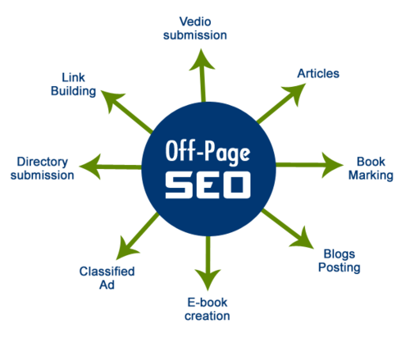
تحسين محركات البحث خارج الصفحة Off Page SEO
هناك تقنيتان في ممارسات تحسين محركات البحث (SEO): تحسين محركات البحث بالقبعة البيضاء (White Hat SEO) وتحسين محركات البحث بالقبعة السوداء (Black Hat SEO).تحسين محركات البحث بالقبعة البيضاء (ويُسمى أيضًا تحسين محركات البحث العضوي) هو أسلوب لا ينطوي على أي خداع في استراتيجية التسويق، وهو مسموح به من قِبل محركات البحث. تُعدّ محركات البحث المصدر الرئيسي للبحث العضوي (أسواني وآخرون، 2021). يُلزم تحسين محركات البحث بالقبعة البيضاء بأن تكون المعلومات التي يُفهرسها محرك البحث مطابقةً لباقي محتوى الموقع الإلكتروني.من ناحية أخرى، ينطوي تحسين محركات البحث بالقبعة السوداء على الخداع. على سبيل المثال، قد يكون هذا احتيالًا من خلال إخفاء أجزاء من النص غير ذات صلة ببقية الموقع الإلكتروني باستخدام لون خط مشابه لخلفية الصفحة. تُواصل محركات البحث فهرسة هذه المواد المخفية (كلارك وآخرون، 2018؛ هيدايانتو وآخرون، 2012؛ كوكوك، 2011).
أما تحسين محركات البحث خارج الصفحة off Page SEO فهو يعتمد على نشر الموقع في شبكة الويب بحيث يصبح للموقع الالكتروني الكثير من الروابط الخلفية Backlinks ويصبح له سمعه قوية في محرك البحث Google نتيجة كثرة الروابط الخلفية التي تشير للموقع:
-النشر في مواقع المفضلة الاجتماعية Social Bookmarks
-النشر في مواقع التواصل الاجتماعي.
-النشر في أدلة المواقع Websites Directories.
-إضافة الموقع إلى محركات البحث المختلفة.
-مقالات الضيف Guest Post.

Slide 15
الإعلان عبر محركات البحث SEA
يشير الإعلان عبر محرك البحث SEA) ) إلى طريقة وضع الإعلانات عبر الإنترنت على صفحات الويب التي تعرض نتائج من استعلامات محرك البحث . عادةً ما يتم استهداف إعلانات البحث لمطابقة مصطلحات البحث الرئيسية والتي تسمى الكلمات المفتاحية أو الكلمات الرئيسية (Keywords).
فعند قيام المستخدمين بالبحث عن كلمة مفتاحية معينة تظهر إعلانات محركات البحث على شكل نتائج بحث ضمن محرك البحث مع الإشارة إلى أن هذه النتيجة هي إعلان ويظهر الإعلان في النتائج الأولى التي تظهر للمستخدم عند بحثه عن كلمة مفتاحية معينة.
ما يميز إعلانات محركات البحث أنها تستهدف مستخدمين مهتمين بعملية الشراء للمنتج حيث يظهر الإعلان في نتائج البحث للمستخدم الذي يبحث عن شراء منتج معين وليس كبقية الإعلانات الالكترونية التي تظهر للمستخدمين وقد لا يكونوا مهتمين بشراء المنتج فعلياً على الأقل في الوقت الحالي فعلى سبيل المثال عند بحث المستخدم عن كلمة مفتاحية «حقيبة سفر» يظهر له متجر الكتروني يبيع حقائب السفر نتيجة استخدامه إعلانات محركات البحث

Slide 16
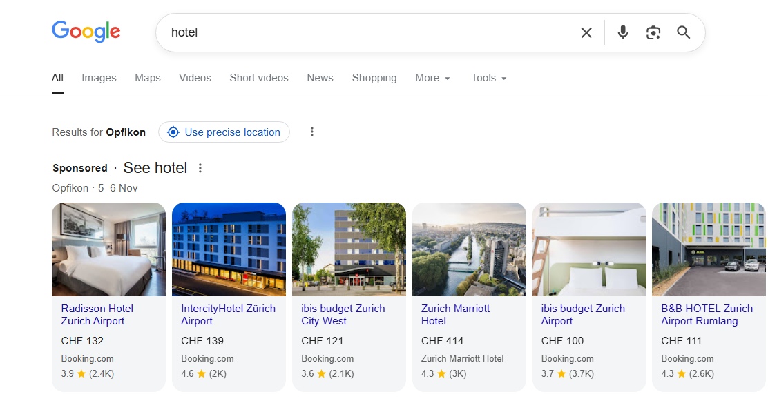
الإعلان عبر محركات البحث SEA

Slide 17
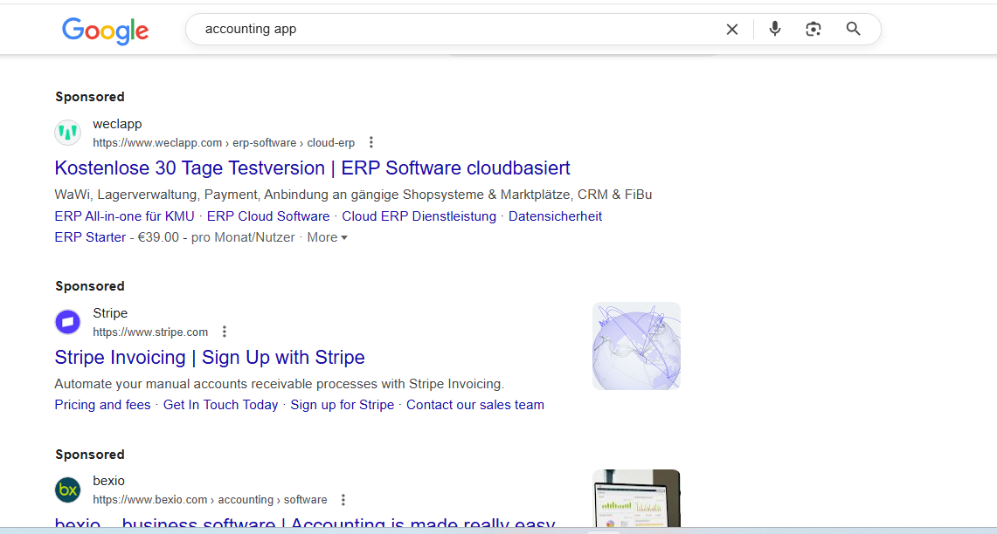
الإعلان عبر محركات البحث SEA

Slide 18
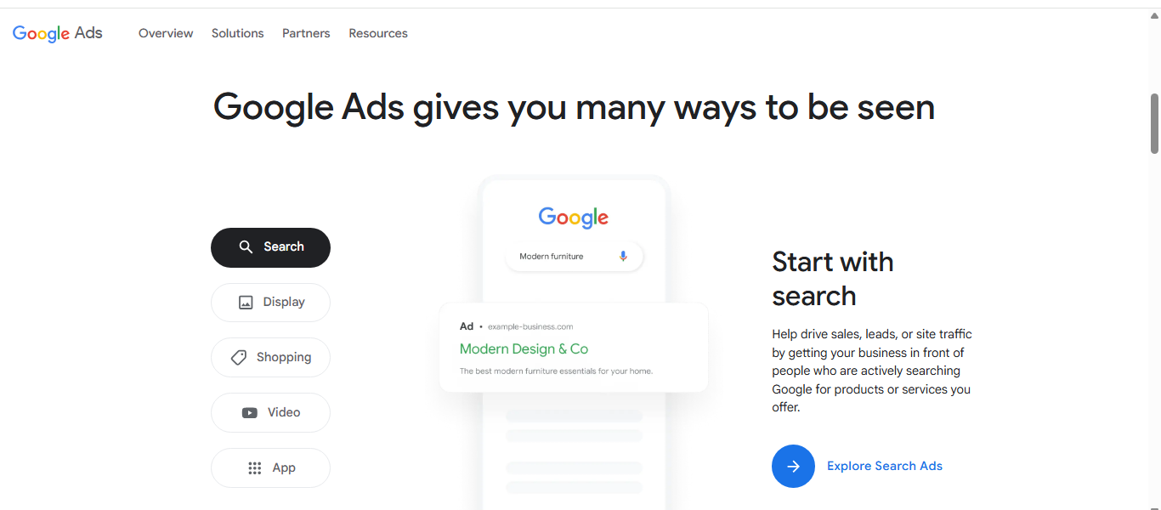
الإعلان عبر محركات البحث SEA

Slide 19
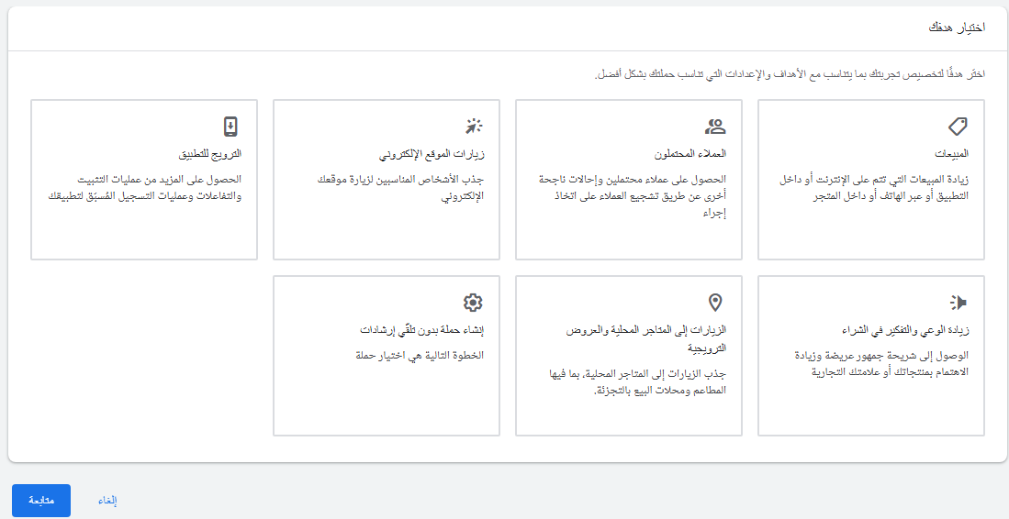
الإعلان عبر محركات البحث SEA

Slide 20

استهداف الكلمات المفتاحية
النقطة الفارقة في إعلانات محركات البحث هو استهداف الكلمات المفتاحية واستخدامها بشكل جيد بحيث علينا اختيار الكلمات المفتاحية ذات معدلات البحث المرتفع عنها على سبيل المثال، لنفترض أن مستهلكًا يُجري بحثًا عبر الإنترنت للعثور على منتج محدد مثل سترة رياضية زرقاء داكنة. عند إجراء بحث عضوي عن هذه السلعة، قد يُدخل أحد المستهلكين عبارة "سترة رياضية زرقاء داكنة"، وقد يُدخل آخر عبارة "سترة زرقاء"، وقد يُدخل آخر عبارة "جاكيت رسمي". بمعنى آخر، هناك طرق عديدة للبحث عن نفس السلعة. إذا أدخلنا "معطف رياضي أزرق داكن" في سطر بحث جوجل، فستظهر حوالي 8350 نتيجة مطابقة. والأهم من ذلك، أن أعلى صفحة نتائج جوجل يعرض أربعة روابط إعلانية مميزة وأربعة روابط إعلانية على يمين الصفحة. هذه الروابط لشركات تدفع لجوجل مقابل الإعلان عن مواقعها الإلكترونية (أي البحث المدفوع).

Slide 21
استهداف الكلمات المفتاحية
من منظور شركة تبيع معاطف رياضية، من المفيد عرض إعلان لمنتجها كلما بحث المستهلكون عن أي عبارة تتعلق بالمعاطف الرياضية الزرقاء. بمعنى آخر، عند ظهور نتائج البحث العضوية من Google، أو Yahoo، Bing، أو أي محرك بحث آخر، ترغب الشركات في إدراج مواقعها الإلكترونية كروابط إعلانية. في مثالنا السابق عن "معطف رياضي كحلية"، ظهر ما يقرب من 8350 نتيجة. تحتوي كل صفحة من صفحات جوجل على 10 روابط فقط، ومعظم المستخدمين سيطلعون على خمس صفحات فقط. هذا يعني أن آلاف المنتجات المحتملة - بما في ذلك إعلان شركتك - لن تظهر إلا إذا ظهرت في الصفحات الخمس الأولى من نتائج البحث. ولأن الإعلان يهدف إلى زيادة احتمالية "لقاء صدفة" المستهلكين الجاهزين بإعلانك (وليس أي إعلان)، فإن مهمتك كمعلن على الإنترنت هي زيادة هذه الاحتمالات. تُسهم الروابط الدعائية لعمليات البحث العضوية بشكل رائع في تحقيق هذا الهدف.

Slide 22
المزايدة على الكلمات المفتاحية
Keywords Auctions
مزادات الكلمات المفتاحية هي أنظمة مزادات عبر الإنترنت، تستخدم عادةً مزادًا عامًا حيث يقدم المعلنون عروض أسعار على كلمات البحث الرئيسية لعرض إعلاناتهم بجانب نتائج محرك البحث حيث يحدد المعلن الحد الأعلى لتكلفة النقرة الواحدة التي يتحملها. عندما يبحث مستخدم عن كلمة مفتاحية، يُجري محرك البحث مزادًا، ويحدد موضع الإعلان بناءً على عرض كل معلن وتقييم جودة إعلانه. غالبًا ما يدفع المعلنون سعرًا لكل نقرة (CPC) استنادًا إلى عرض المعلن في الموضع الذي يليه مباشرة، مما يجعل عروض الأسعار وملاءمة الإعلان عوامل رئيسية في الفوز بمواضع جيدة.
تظهر عدة روابط إعلانية في محرك البحث عند البحث عن كلمة مفتاحية ويتم تحديد موقع ظهور الرابط الإعلاني في محرك البحث بناءً على السعر الذي دفعه المعلن فالنتيجة الأولى هي الأعلى سعراً والنتيجة الثانية أقل سعراً وهكذا يتم تحديد موقع ظهور الإعلان بناءً على القيمة التي حددها المعلن لظهور إعلانه. كذلك فإن بعض الكلمات المفتاحية لا يمكن أن يظهر فيها الإعلان إذا كانت قيمة النقرة المحددة من قبل المعلن منخفضة حيث لا يمكن للمعلن المزايدة مع المعلنين الآخرين ولا تظهر اعلاناتهم كون تكلفة النقرة المحددة منخفضة.

Slide 23
المزايدة على الكلمات المفتاحية
Keywords Auctions
على سبيل المثال، إذا كان المعلن على استعداد لدفع 20 سنتًا فقط لكل نقرة لكلمة رئيسية معينة وحدد حدًا أقصى للميزانية اليومية قدره 300 دولار أمريكي، فيمكنه الحصول على 1500 نقرة كحد أقصى لموقعه الإلكتروني في يوم معين لتلك الكلمة الرئيسية فقط.
الكلمات الرئيسية ذات حجم البحث الكبير = تكلفة نقرة أعلى. على سبيل المثال، "رحلات رخيصة إلى باريس«“Cheap flights to Paris” مكلفة لأن شركات الطيران تُقدم عروض أسعار تنافسية لهذه الكلمات.وفيما يلي قائمة بأغلى الكلمات المفتاحية وجميعها يتعلق بالمعاملات المالية:
“insurance” (CPC 5 $54.91)
mortgage” (CPC 5 $47.12)
“attorney” (CPC 5 $47.07)
claim” (CPC 5 $45.51)
“loans” (CPC 5 $44.28)

Slide 24
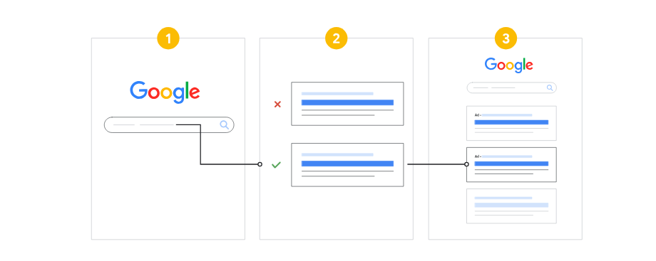
المزايدة على الكلمات المفتاحية
Keywords Auctions
هناك نقطة مهمة وهي أن تكلفة النقرة في إعلانات محركات البحث تختلف باختلاف الدول المستهدفة واختلاف اللغة واختلاف معنى الكلمة وعدد عمليات البحث التي تتم على الكلمة المفتاحية، حيث يمكن للمعلنين استهداف دول معينة أو مدن معينة أو نطاقات جغرافية معينة لظهور الإعلانات فيها

Slide 25
Google AdSense
https://adsense.google.com
هناك بالفعل نوعان من إعلانات محركات البحث المتاحة للمعلنين هما البحث بالكلمات الرئيسية (المفتاحية) يسمى أيضًا مطابقة الكلمات الرئيسية، والآخر يتضمن وضع الإعلانات على مواقع الويب الموجهة للمحتوى والتي توفر سياقات مناسبة للإعلان عن نوع معين من المنتجات يتم وصف كل شكل من أشكال SEA باستخدام خدمات Google الإعلانية.
بالإضافة إلى خدمة AdWords ، تمتلك Google برنامجًا آخر يسمى AdSense باستخدام هذا البرنامج ، تمكّن Google المعلنين عبر الإنترنت من عرض الإعلانات على مواقع الويب بخلاف محرك البحث Google. يحدد المعلنون المواقع التي يريدون أن تظهر إعلاناتهم عليها بدلاً من انتقاء الكلمات الرئيسية المرتبطة بسلوك البحث الطبيعي لمتصفحي الإنترنت كما هو موضح سابقًا لبرنامج AdWords يدفع المعلنون لشركة Google مقابل تشغيل الإعلانات على مواقع الويب المحددة ، ثم تدفع Google لمواقع الويب هذه أو "شركاء شبكة المحتوى" حوالي 68 بالمائة من العائدات الناتجة عن المعلنين. بمعنى ما ، تعمل Google كوسيط إعلاني تضع الإعلانات على مواقع الويب الأخرى ، تأخذ كعمولة حوالي 32 في المائة من الإيرادات وتسمح لمواقع الويب الموجهة للمحتوى بكسب الجزء الأكبر من تكلفة وضع الإعلان

Slide 26
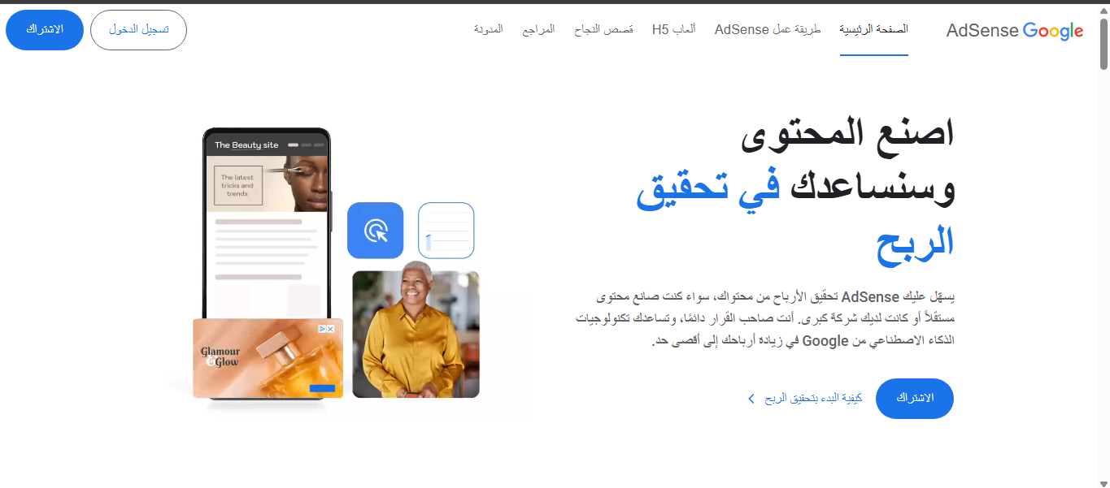
Google AdSense
https://adsense.google.com

Slide 27

بحوث الكلمات المفتاحية
توفر معظم أدوات البحث عن الكلمات الرئيسية ميزات لتصفية وتحليل بيانات تكلفة الكلمات الرئيسية لمناطق أو بلدان محددة.
هناك الكثير من الأدوات لإجراء بحوث الكلمات المفتاحية سنستعرض أهمها.

Slide 28
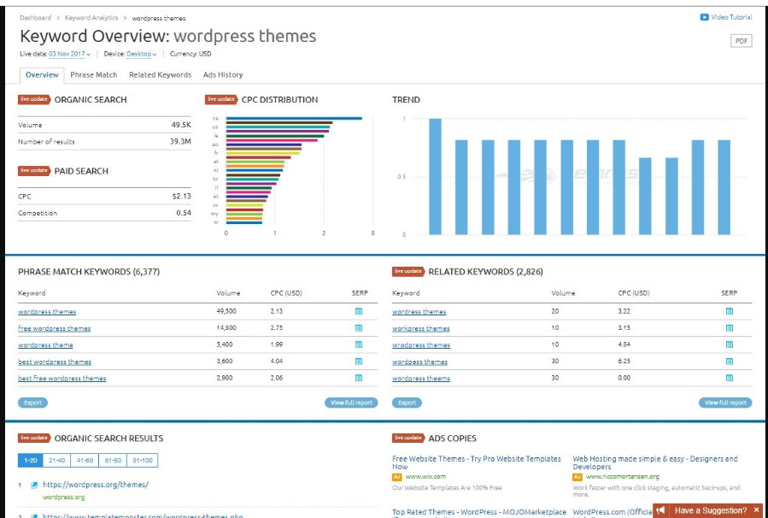
SEMRUSH
www.semrush.com
https://www.semrush.com/analytics/keywordmagic/

Slide 29
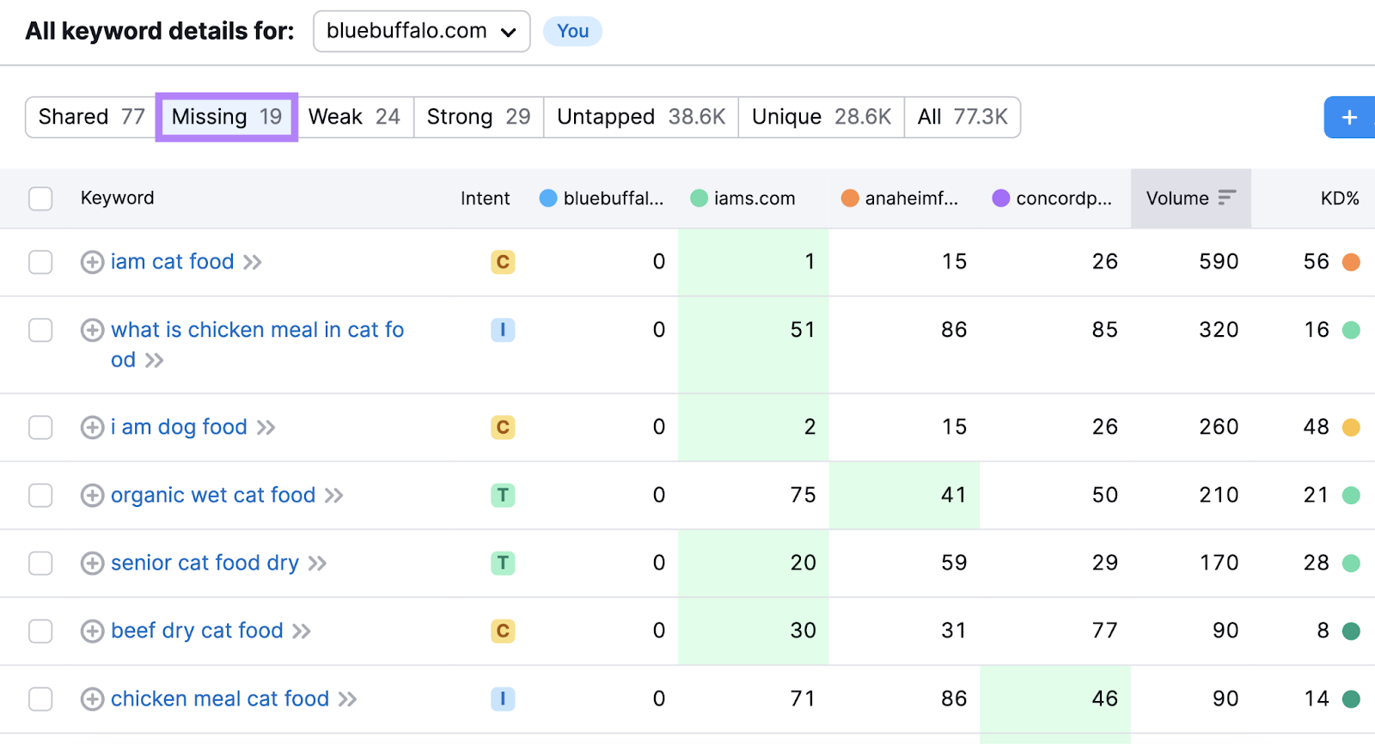
SEMRUSH
www.semrush.com

Slide 30
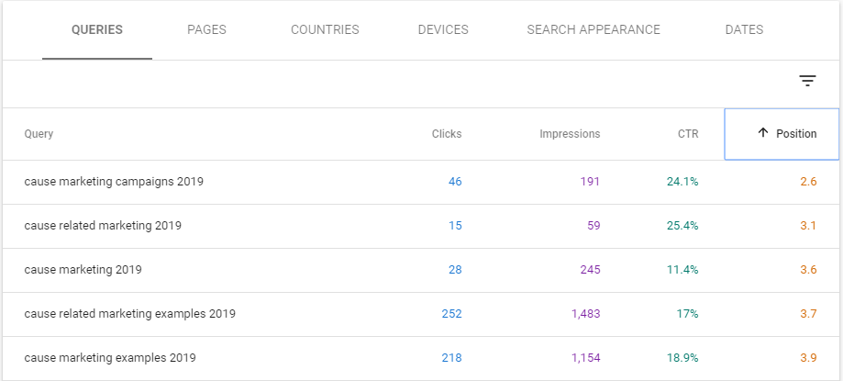
Google Search Console
https://search.google.com/search-console

Slide 31
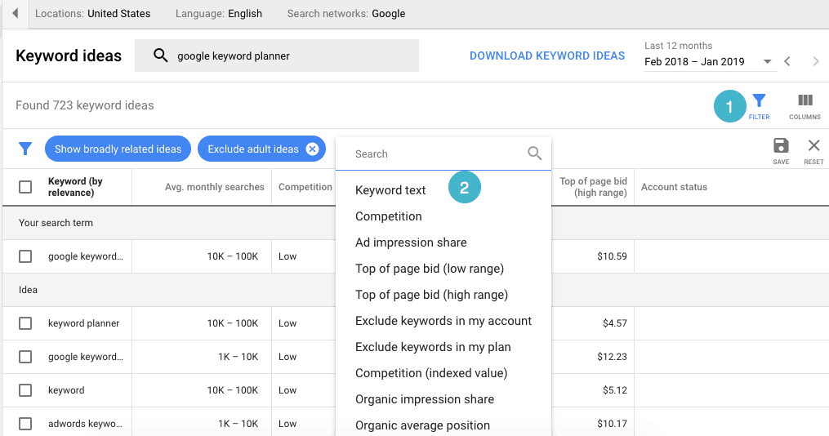
Google Keywords Tool Planner
www.ads.google.com/home/tools/keyword-planner

Slide 32
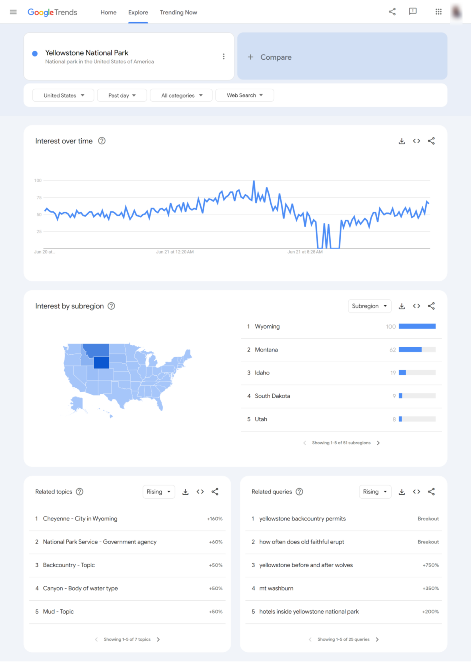
Google Trends
https://trends.google.com/trends/

Slide 33

حالة دراسية
Water Professionals

Slide 34
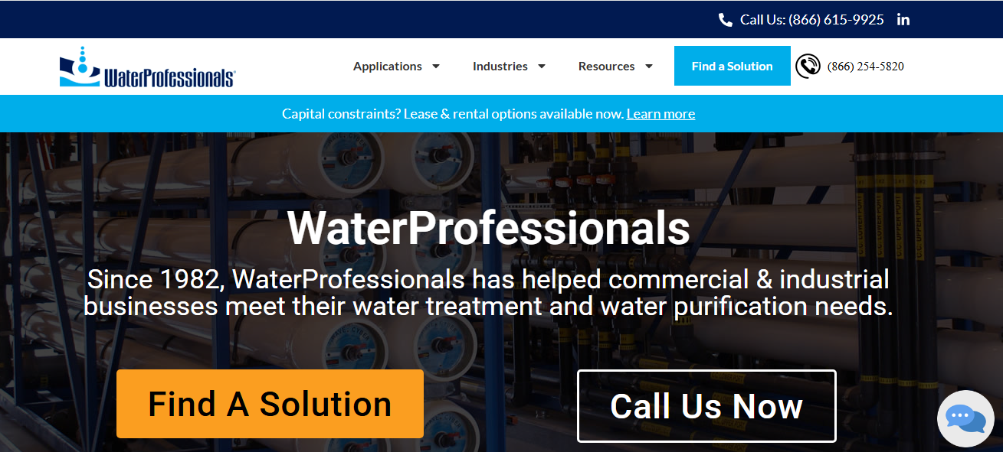
www.waterprofessionals.com

Slide 35
WaterProfessionals
شركة WaterProfessionals لحلول معالجة المياه حيث تقدم خدمات عالية الجودة وهي شركة مرموقة ومعروفة تم تأسيسها في عام 1982، كان لديهم مشاكل كبيرة في التسويق عبر محركات البحث حيث أن الموقع الالكتروني لا يظهر في نتائج محركات البحث عند البحث عن كلمات مفتاحية ذات معدلات بحث مرتفعة تتعلق بأنشطة معالجة المياه.
التحديات: كان من الصعب العثور على موقع العميل، WaterProfessionals.com، في نتائج البحث. كانوا بحاجة إلى المزيد من العملاء المحتملين لزيادة حصتهم السوقية. كان أداء حملات الدفع بالنقرة PPC) ) ضعيفًا، ولم تُشارك وكالة التسويق تقارير حملات PPC مع الشركة.

Slide 36
WaterProfessionals
كان تحسين محركات البحث لديهم يعتمد على تحسين كلمات مفتاحية ضعيفة من الأساس وعليها عمليات بحث محدودة وهذا ما زاد المشكلة تعقيداً، بالإضافة إلى ذلك كانت هناك عدة مشاكل تؤثر على تحسين محركات البحث للموقع الالكتروني:
بطء سرعة التنزيل
حجم ملف الصفحة الرئيسية كبير جدًا
مشاكل في أرقام IP متعددة
لا يوجد خرائط موقع SiteMap
ملف Robots.txt مفقود

Slide 37
WaterProfessionals
الاستراتيجية المتبعة:
تم التعاقد مع وكالة تسويق رقمي محترفة وهي وكالة Netsitemarketing لتحسين محركات البحث SEO والإعلان عبر محركات البحث (SEA)، تم إجراء بحث وتحليل معمق للكلمات المفتاحية. تم قضاء أكثر من 50 ساعة في البحث عن الكلمات المفتاحية التي ستجذب أفضل عدد من الزيارات. تم بتحسين الموقع الإلكتروني وتم إضافة محتوى جديدًا وفريد لدعم المواضيع الرئيسية. كما تم ترويج المحتوى على مواقع متخصصة ومنصات التواصل الاجتماعي، وكذلك تم إنشاء روابط خلفية Backlinks للموقع waterprofessionals.com

Slide 38
WaterProfessionals
النتائج:
-الترتيب الأول في نتائج البحث لـ 12 كلمة مفتاحية مهمة ولا تتعلق باسم العلامة التجارية WaterProfessionals
-الترتيب العاشر في نتائج البحث لـ 63 كلمة مفتاحية مهمة
-الترتيب الثالث في نتائج البحث لـ 164 كلمة مفتاحية مهمة
-ارتفعت إحالات محرك البحث Referrals بنسبة 46 % )من 1171إلى 1715)
-زادت عدد الزيارات Traffic للموقع الالكتروني بنسبة 34 % (من 2226 إلى 2989)
-زادت مشاهدات الصفحات Page views بنسبة 17 % (من 1316 إلى 1546)

Slide 39
المصادر والمراجع
1- Dirsehan, T. & Şahıṅ, A. (2023). "An Overview of Search Engine Marketing: A Systematic Literature Review", Galatasaray University Managerial and Social Sciences Letters, Vol.1, Issue.2 September/Septembre 2023, pp. 125-142, e-ISSN: 2980-1575
2- Gregurec, I., & Grd, P. (2012). Search Engine Optimization (SEO): Website analysis of
selected faculties in Croatia. Proceedings of Central European Conference on
Information and Intelligent Systems.
3-Advertising, Promotion and other aspects of Integrated Marketing Communications,Tenth Edition, J. Craig Andrews and Terence A. Shimp(2018).
4-Marketing Communications Integrating offline and online with social media PR Smith and Ze Zook, fifth edition (2011)
5-https://meetanshi.com/blog/search-engine-marketing-statistics

Slide 40
المصادر والمراجع
6- https://clickpatrol.com/ppc-costs-in-europe-2025-how-to-budget-optimize
7- https://www.semrush.com
8- https://business.google.com/ar-all/ad-tools/keyword-planner
9- https://search.google.com/search-console/about
10- https://trends.google.com/trends/
11- https://www.keywordinsights.ai/
12- https://netsitemarketing.com/our-agency/case-studies

Slide 41


